Slide 1
Soutenance du PAi n°251
Liaison au sol mécatronique

Slide 2
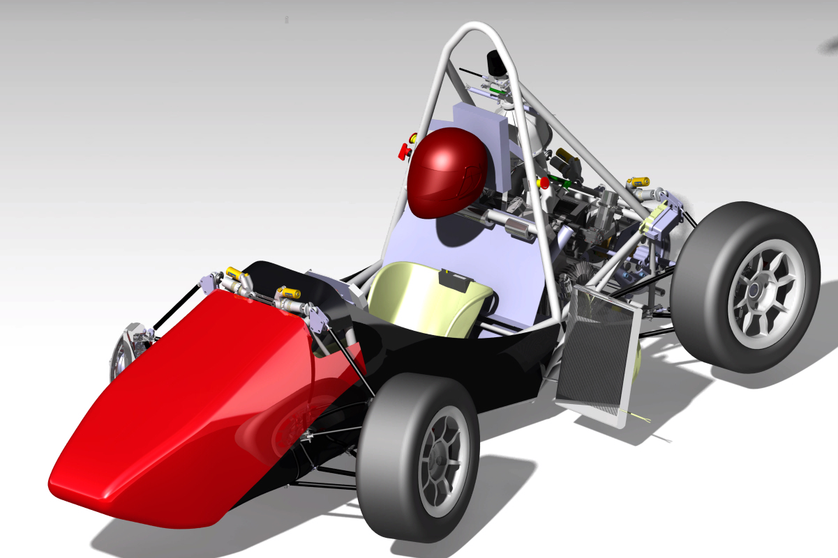


Slide 3
Sommaire
I - Présentation de l’EPSA
II - Présentation de la compétition
III - Cycle en V du projet
Introduction au projet : Rappel des Objectifs du projet
Cinématique (illustré par la direction)
Modélisation 3D (illustré par la suspension)
Fabrication (illustré par la roue équipée)
Validation (illustré par les triangles)
Montage (illustré par le système de freinage)
IV - Avancement du projet à ce jour

Slide 4
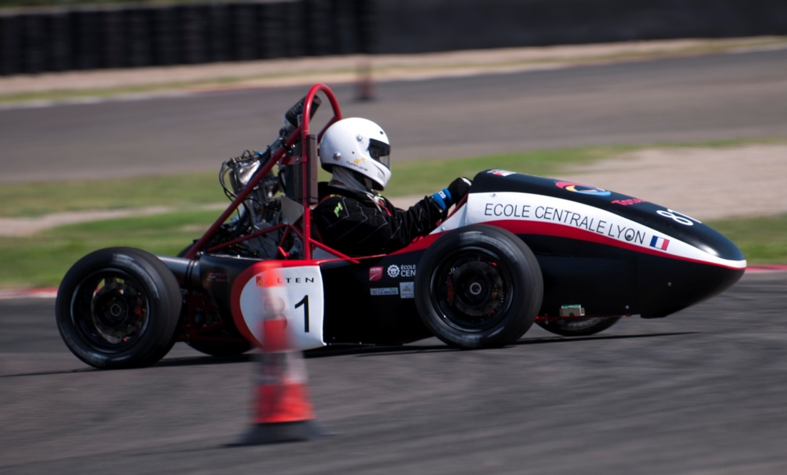
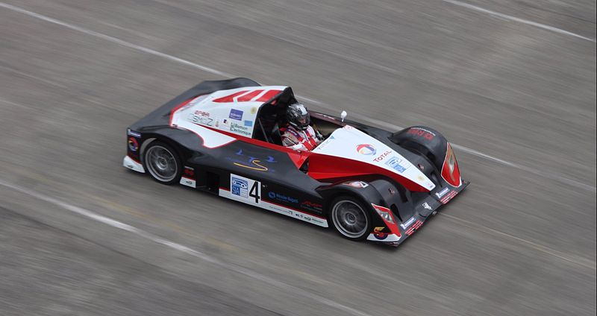
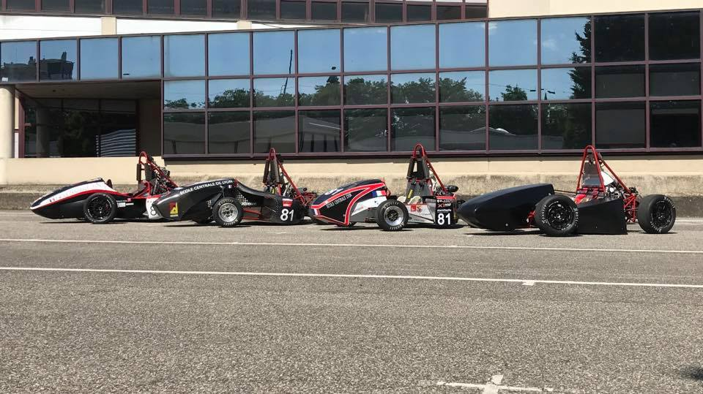
I - Présentation de l’EPSA
Association fondée en 2002
17 véhicules fabriqués
Véhicule actuel en cours de validation

Slide 5




Les écoles de production partenaires
Usinage & Découpe Laser

Slide 6



Les sponsors

Slide 7
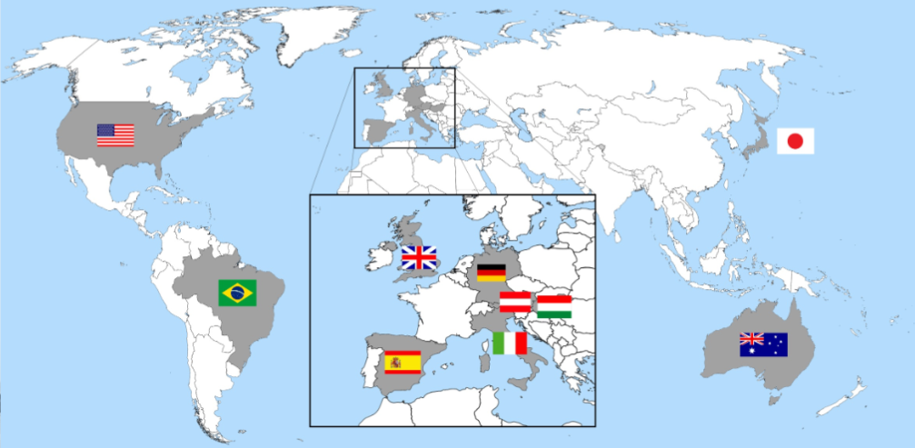
II - Présentation de la compétition

Slide 8
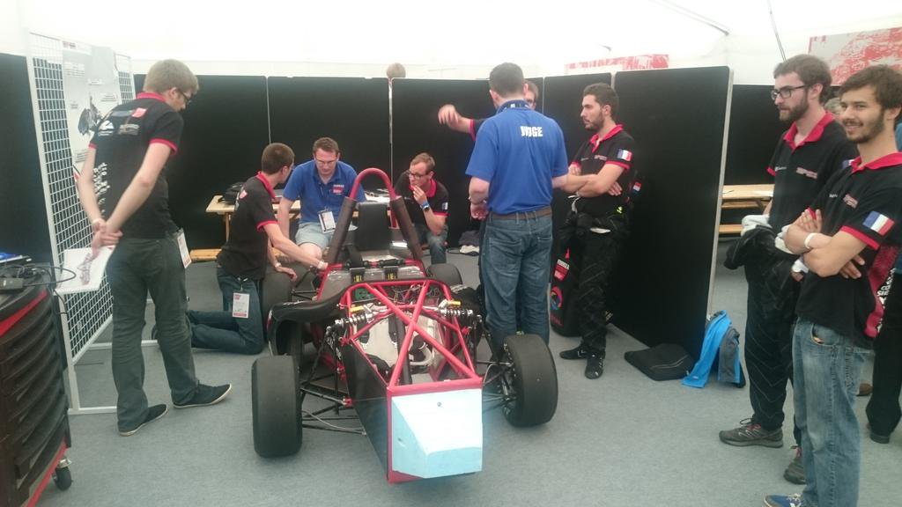
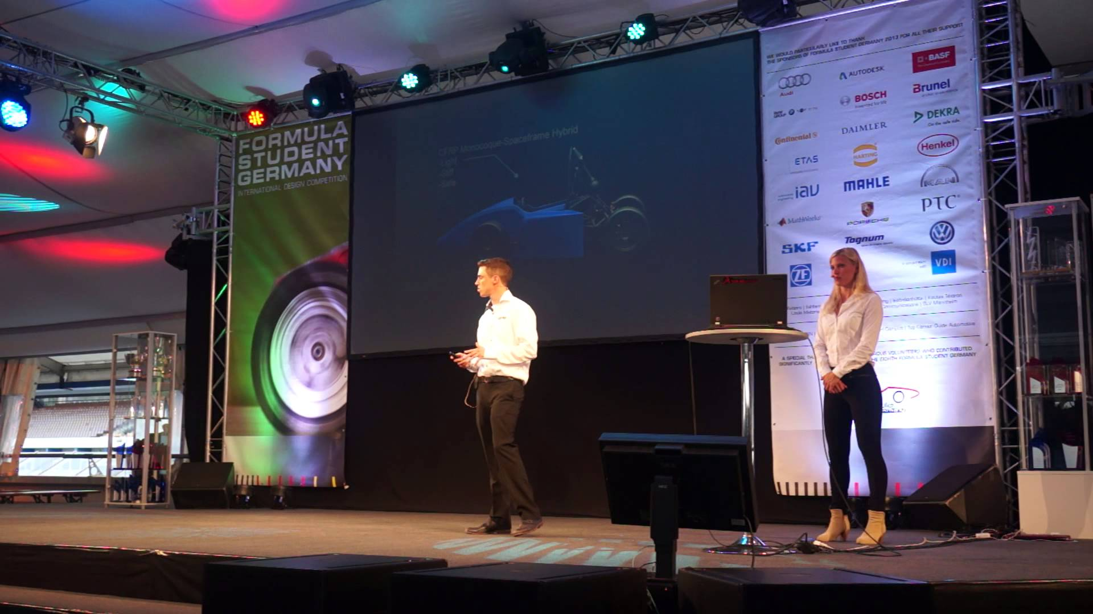
Les épreuves statiques
Presentation event (75 points)
Cost and manufacturing (100 points)
Design event (150 points)

Slide 9
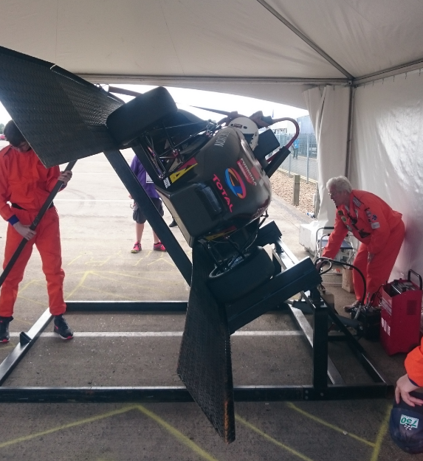
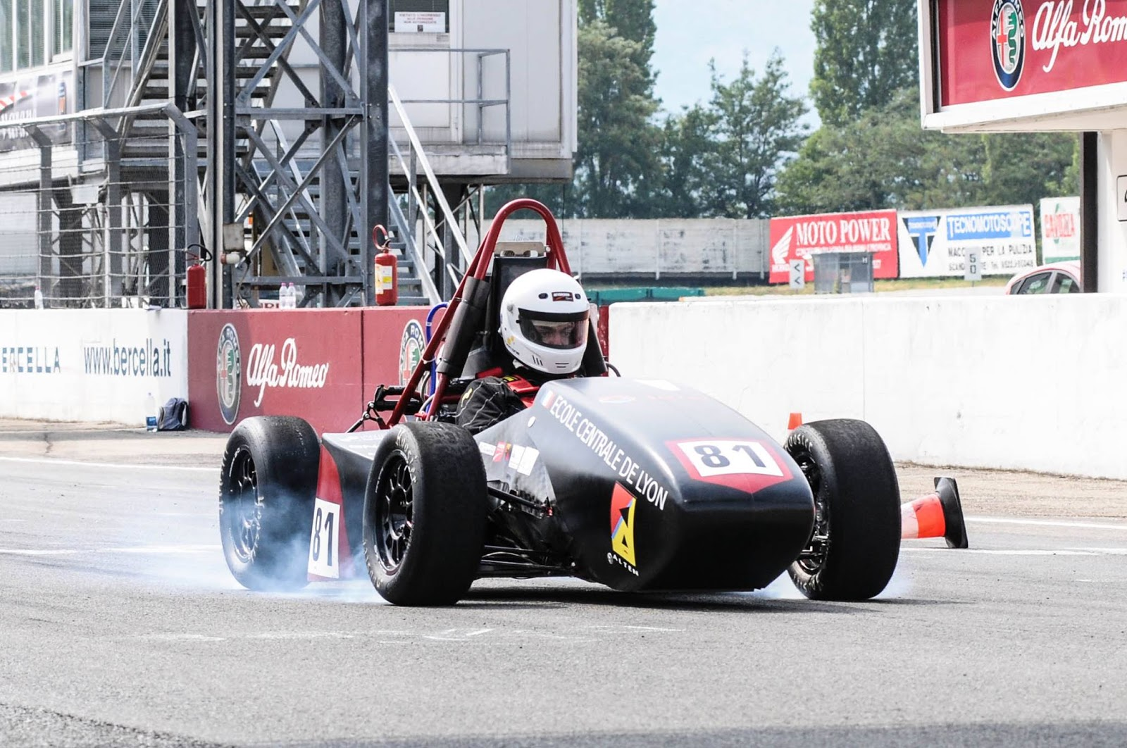
Les vérifications techniques
Scrutineering
Tilt-test
Noise-test
Brake test

Slide 10
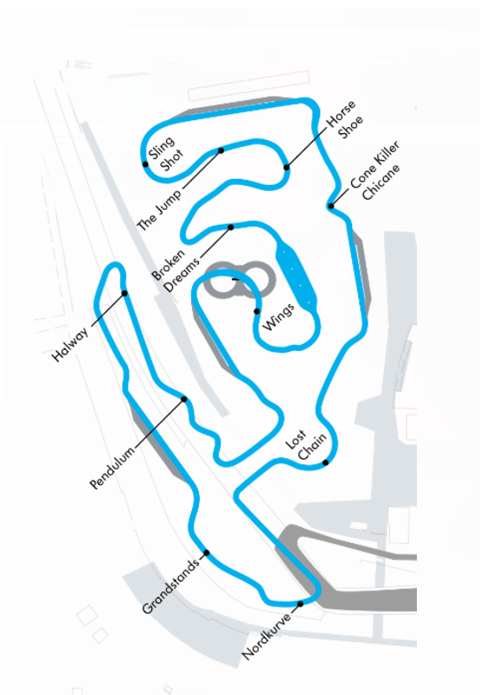
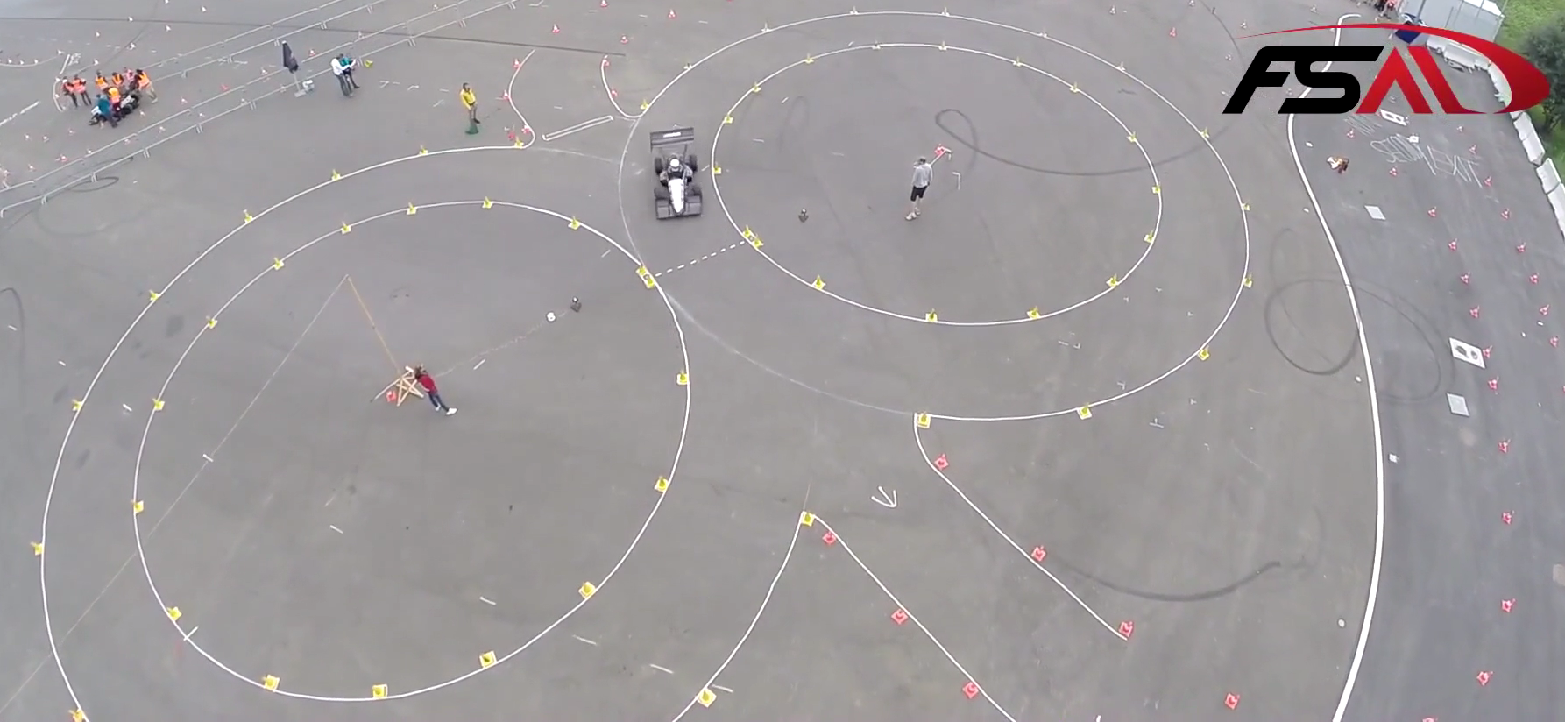
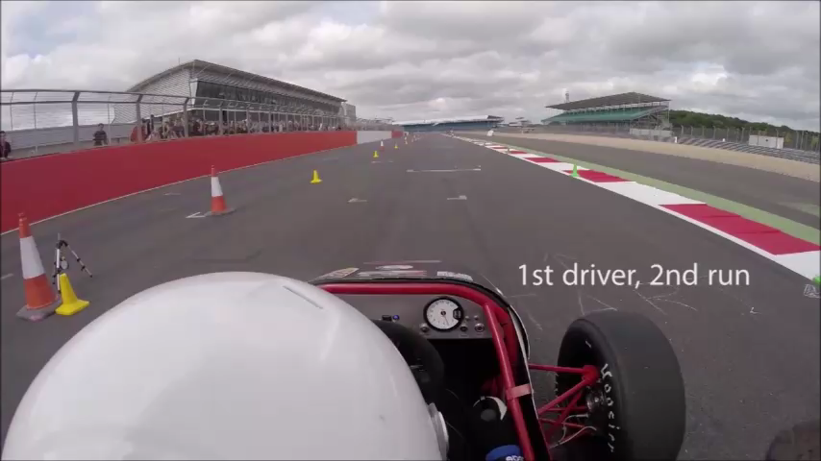
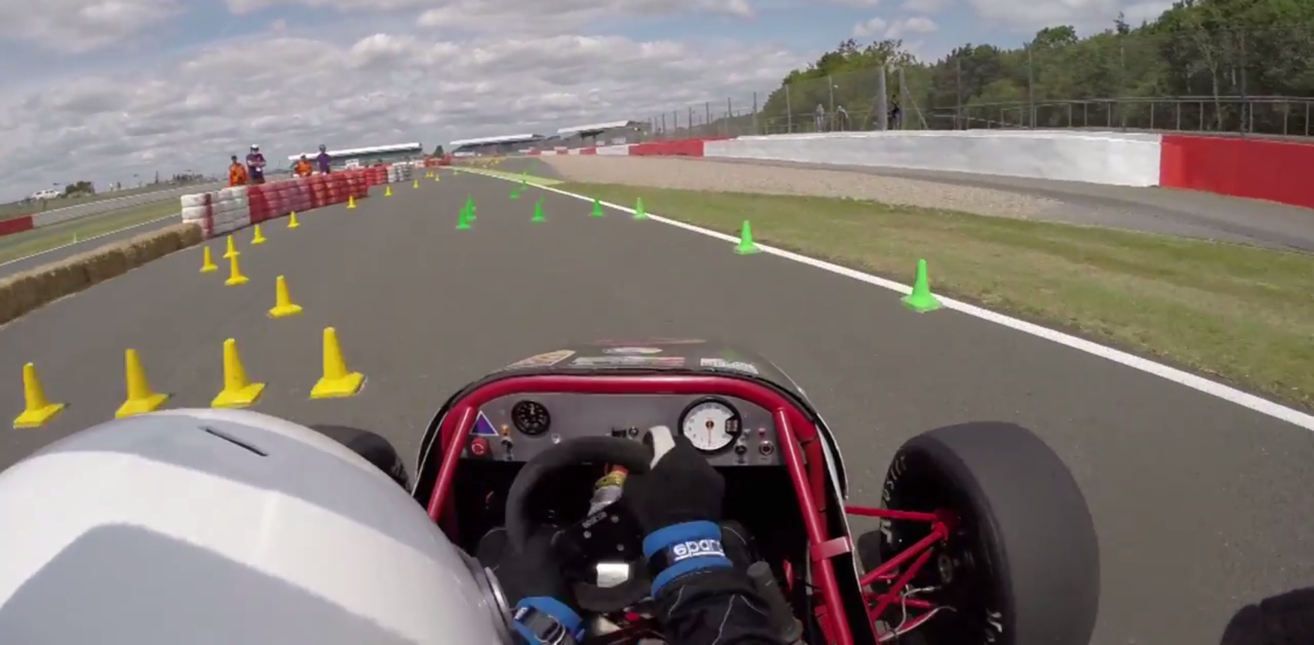
Epreuves dynamiques
• Accélération
• Skid-pad
• Autocross
• Endurance
• Efficiency
Notes:
Changer l’intensité de la parole

Slide 11
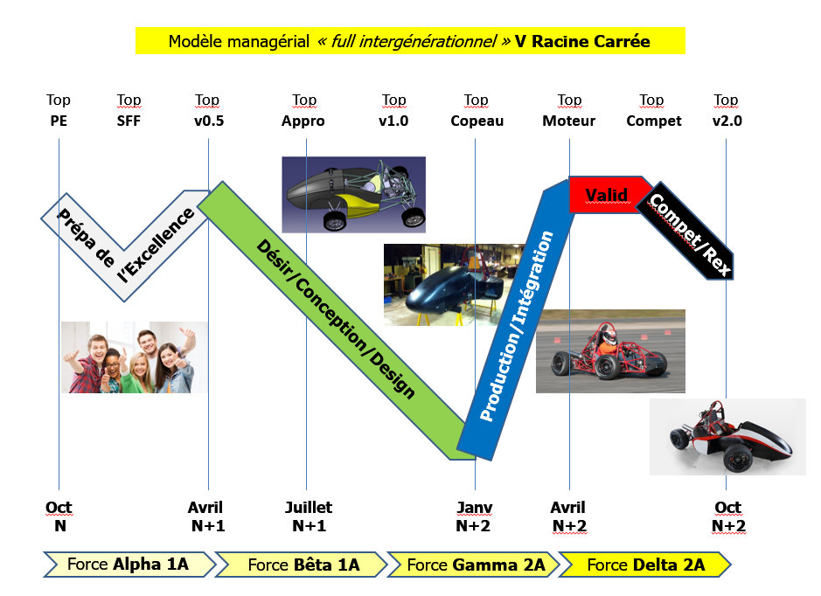
III - Cycle en V du projet

Slide 12
Rappel des objectifs du projet
Améliorer l’intergénérationnel ➔ Décisions managariales en conséquences (Planning formations précis, Planning des séances 1As, Systèmes de parainage)
TOP 10 ➔ Gain temps épreuve d’accélération, skip pad

Slide 13
Cahiers des charges du systèmes S0 : STUF’2019 Optimus

Slide 14
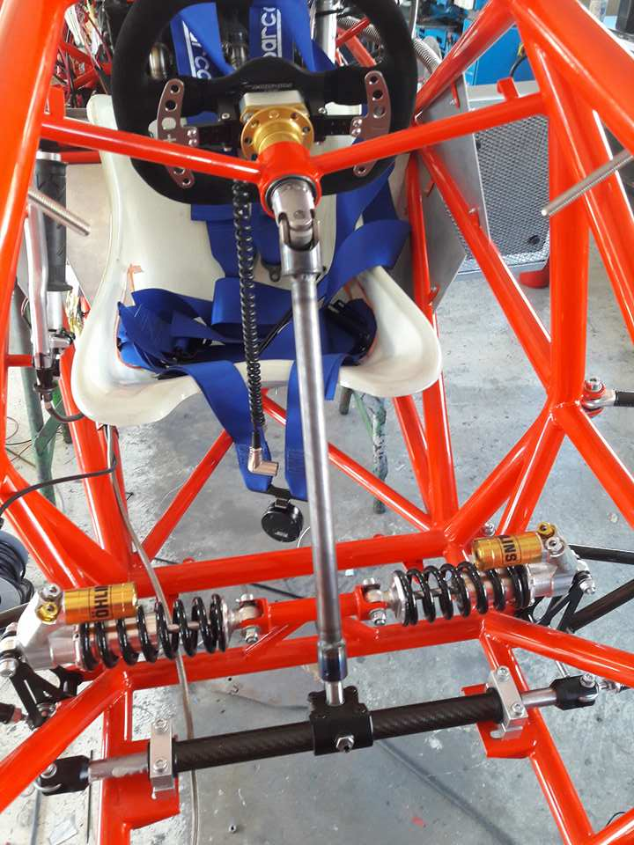
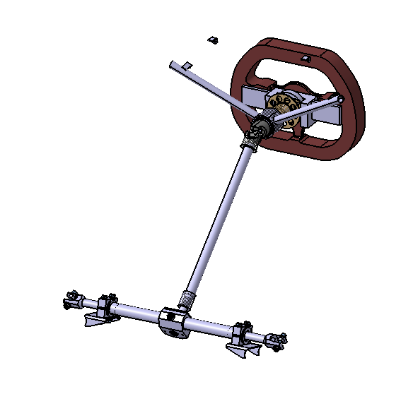
III - Cycle en V du projet
Cinématique (illustré par la direction)

Slide 15
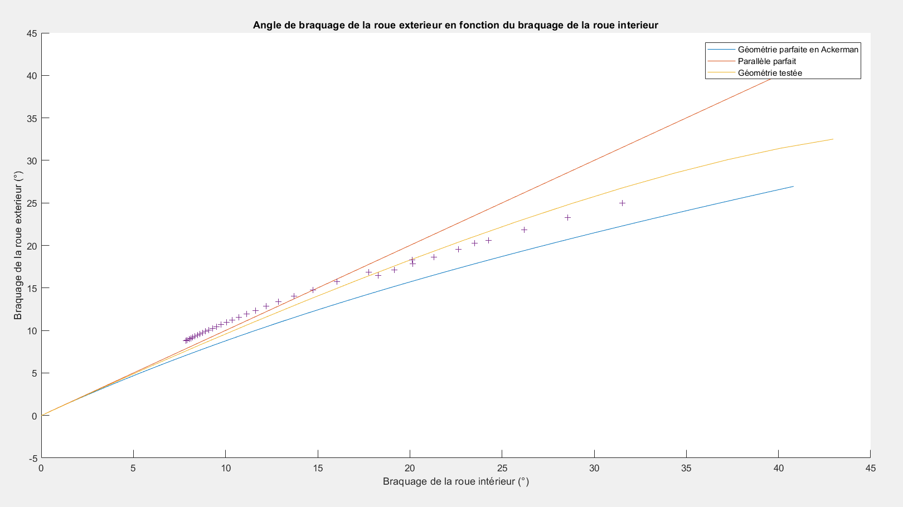
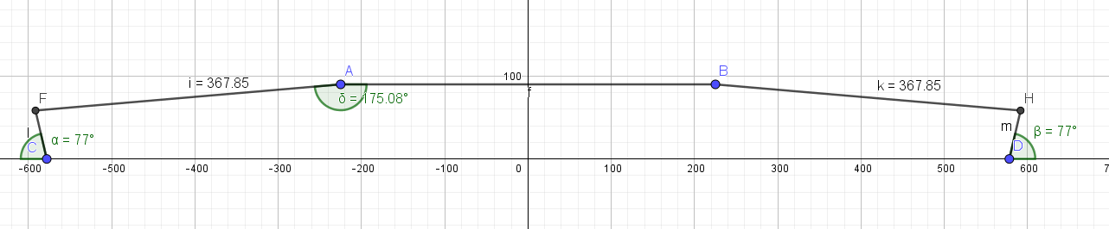
III - Cycle en V du projet
Cinématique (illustré par la direction)

Slide 16
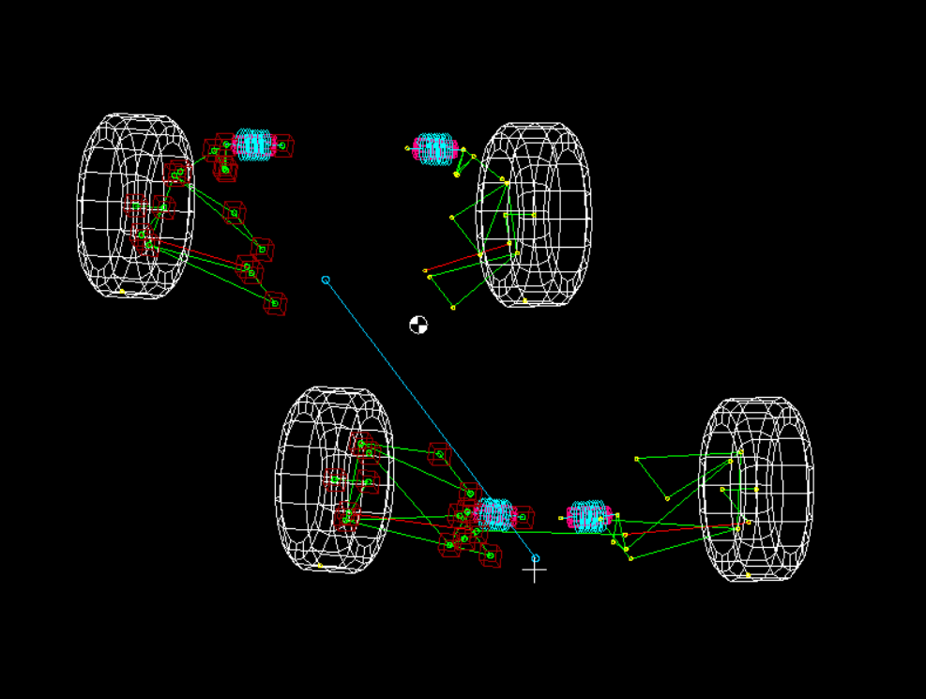
III - Cycle en V du projet
Cinématique (illustré par la direction)

Slide 17
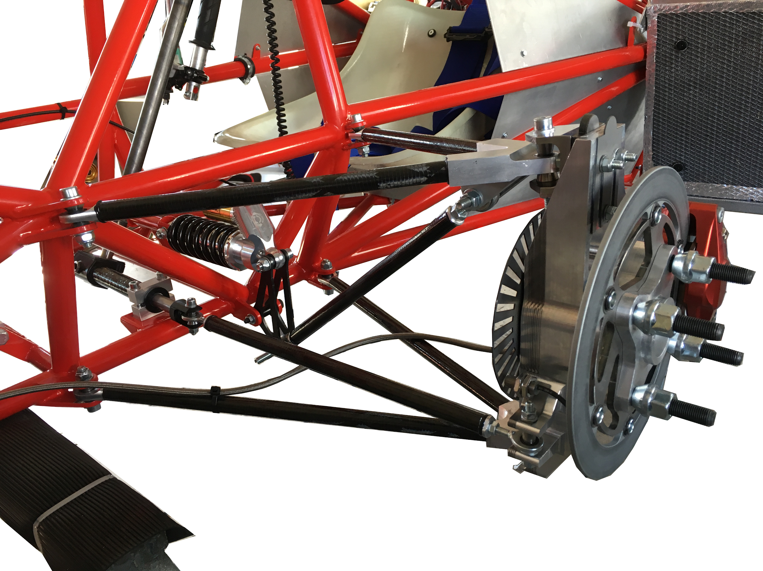
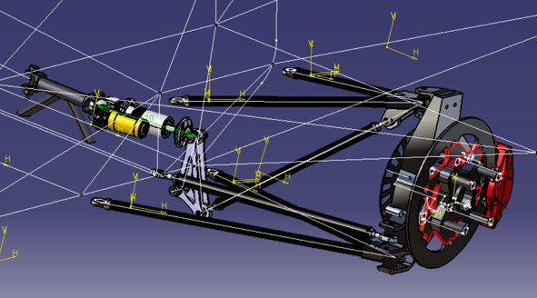
III - Cycle en V du projet
Modélisation 3D (illustré par la suspension)

Slide 18
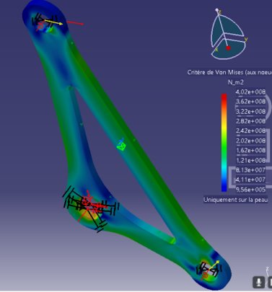
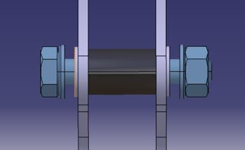
III - Cycle en V du projet
Modélisation 3D (illustré par la suspension)
Passage du modèle filaire au modèle 3D
Absence d’interférences/Montabilité
Solutions techniques
Résistance mécanique des pièces

Slide 19
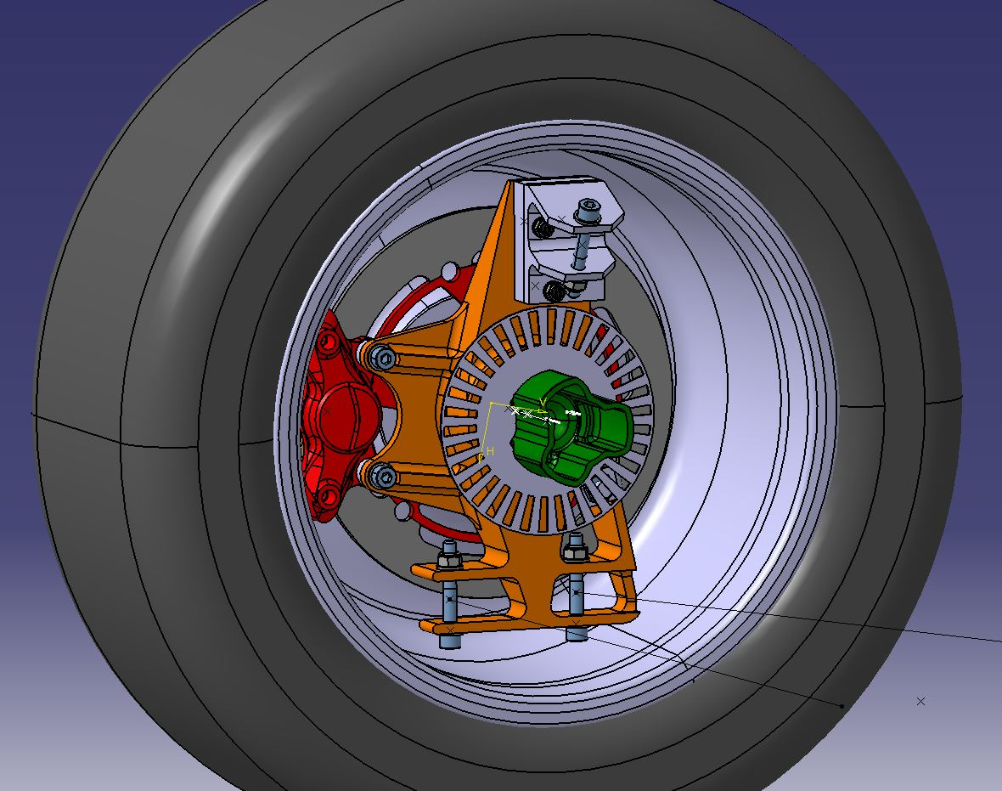
III - Cycle en V du projet
Fabrication (illustré par la roue équipée)
Modèle Catia d’une roue équipée
Pièces majoritairements réalisées à l’atelier de production de Boisard

Slide 20
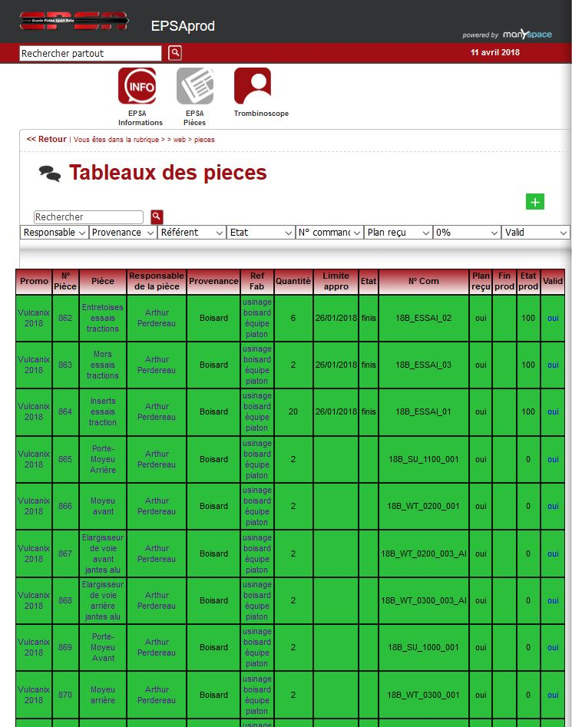
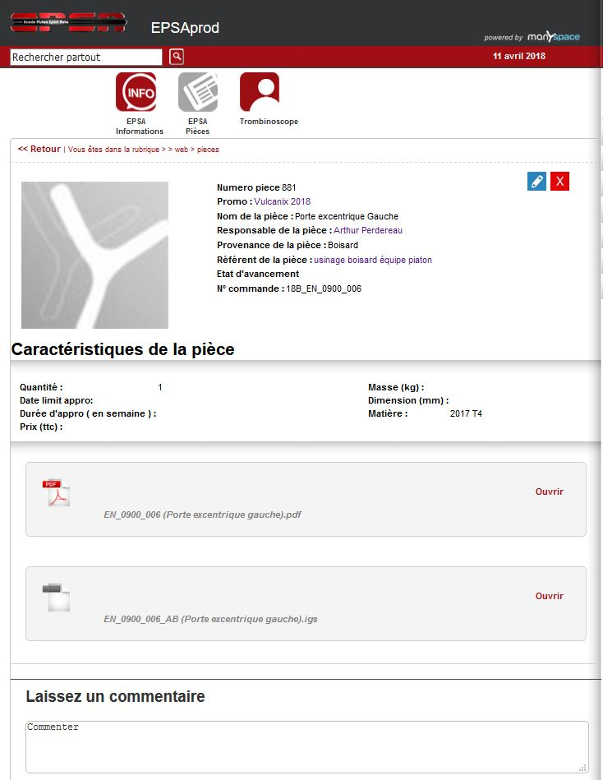
III - Cycle en V du projet
Fabrication (illustré par la roue équipée)
Epsaprod, logiciel permettant de coordonner la production avec les partenaires

Slide 21
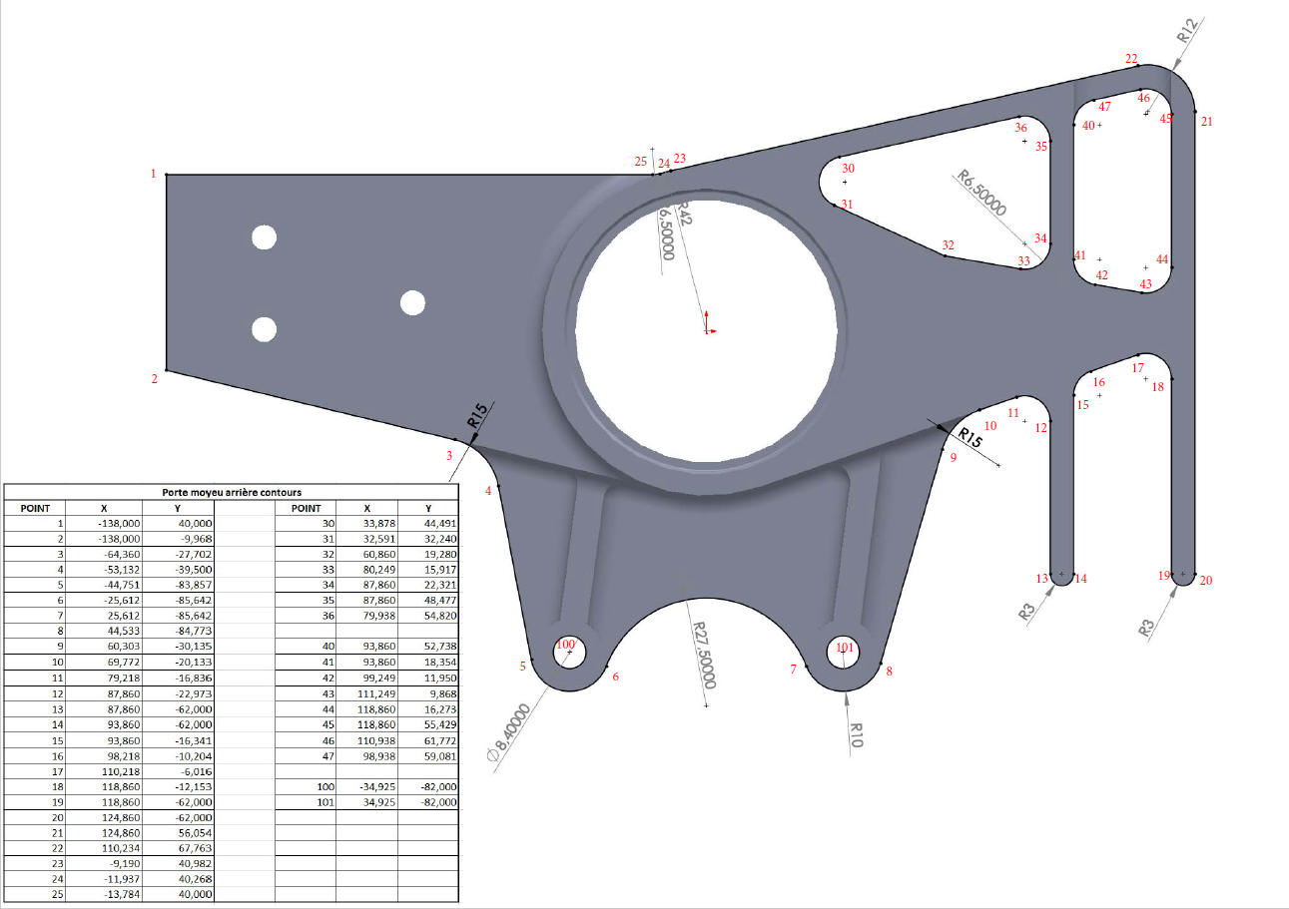
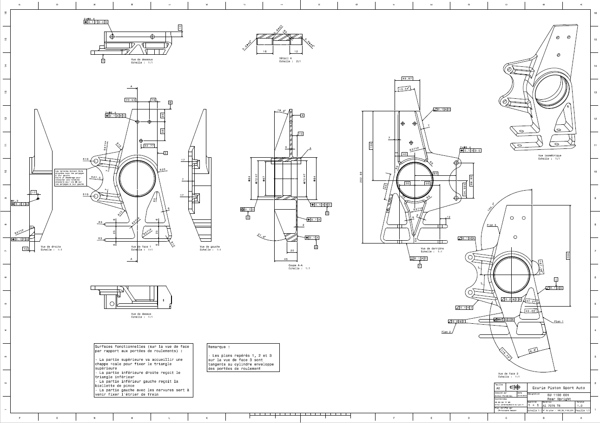
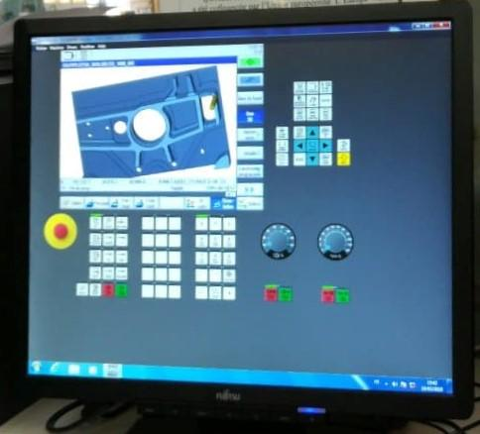
III - Cycle en V du projet
Fabrication (illustré par la roue équipée)
Différentes étapes nécessaires à la fabrication

Slide 22
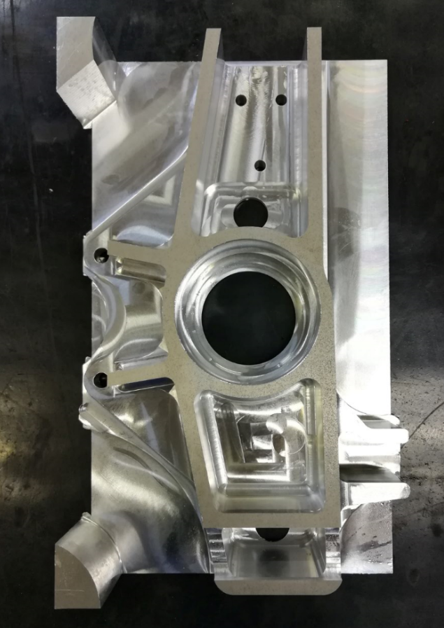
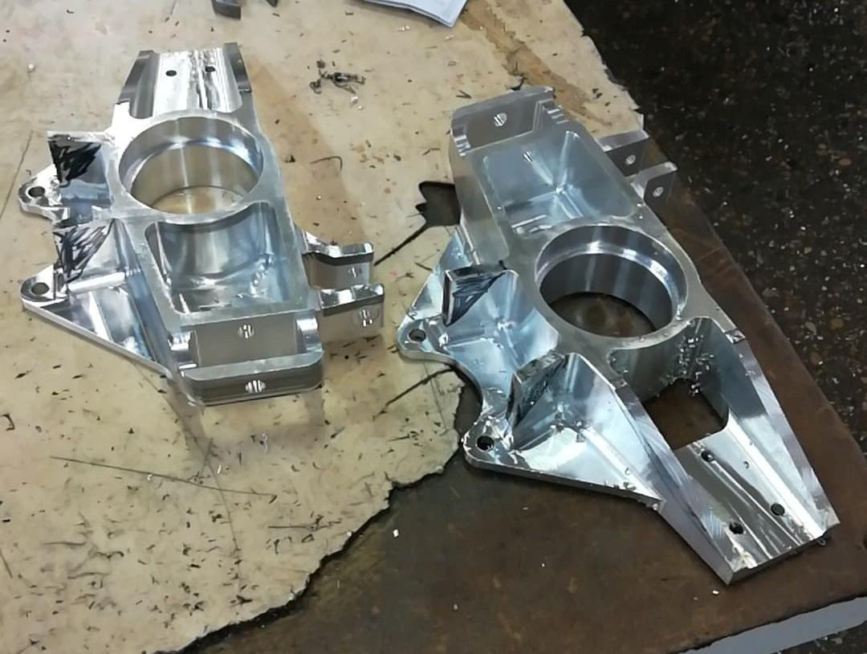
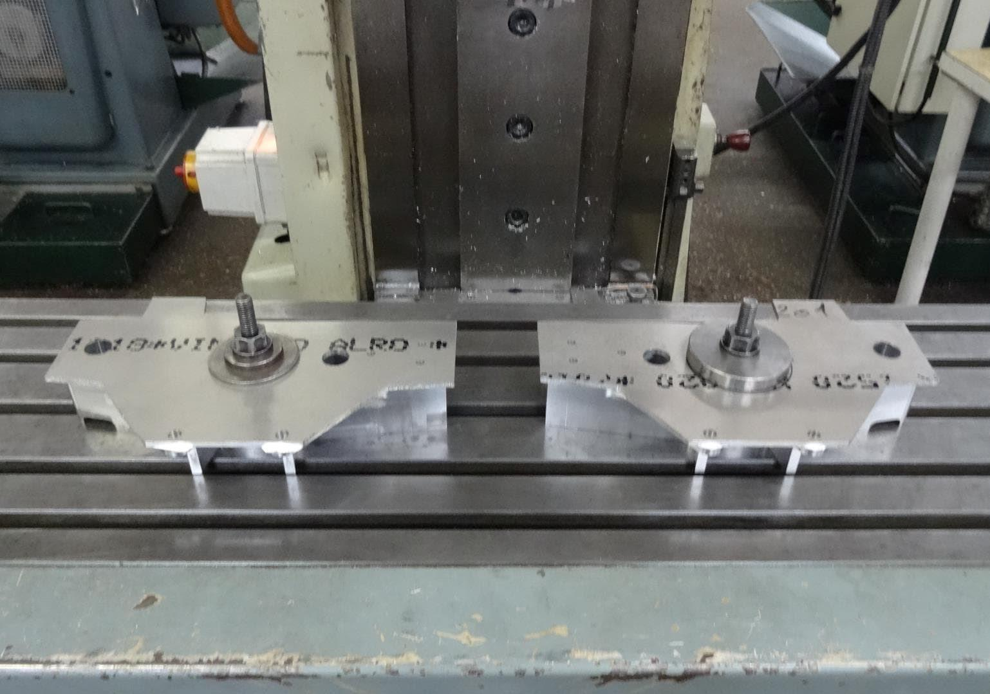
III - Cycle en V du projet
Fabrication (illustré par la roue équipée)
Étapes d’usinage sur le porte moyeu avant

Slide 23
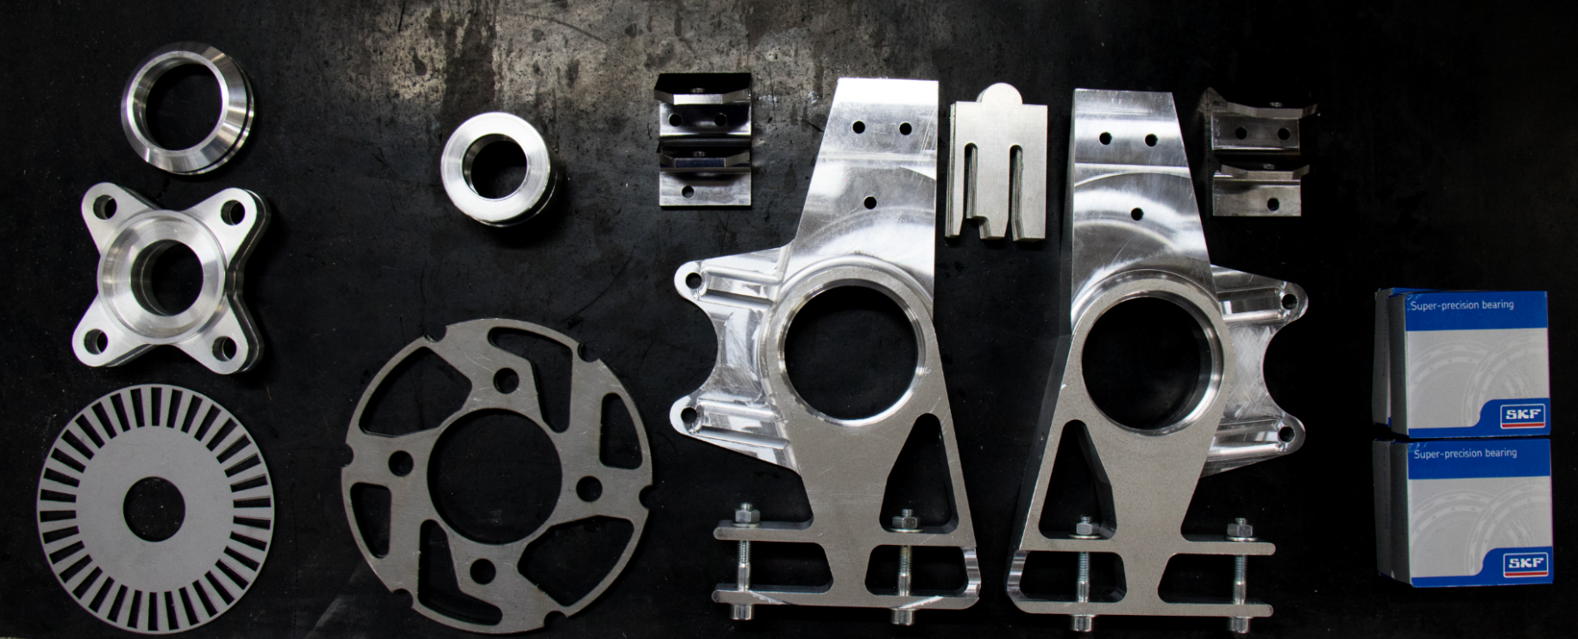
III - Cycle en V du projet
Fabrication (illustré par la roue équipée)
Pièces constituants les roues équipées arrière

Slide 24
III - Cycle en V du projet
Validation (illustré par les triangles)
Fonction système : assurer la jonction entre le châssis et le porte-moyeux
Respect du règlement : assurer un débattement minimum de 50mm
Cahier des charges :
chaque bras doit résister à 15 kN de force longitudinale
Minimiser la masse

Slide 25
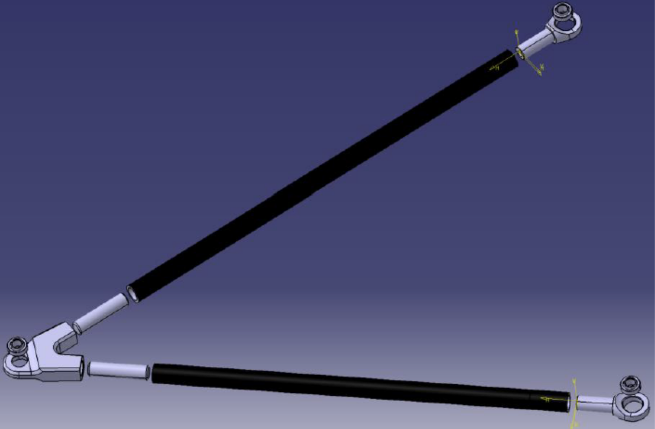
III - Cycle en V du projet
Validation (illustré par les triangles)
Choix des matériaux : carbone / aluminium
Technique d’assemblage : collage époxy
Objectif : valider le process de collage
Process :
Mise en place des rotules
Préparation mécanique des surfaces (agent démoulant et texturation)
Nettoyage chimique des surfaces
Collage
Séchage sur gabarit

Slide 26
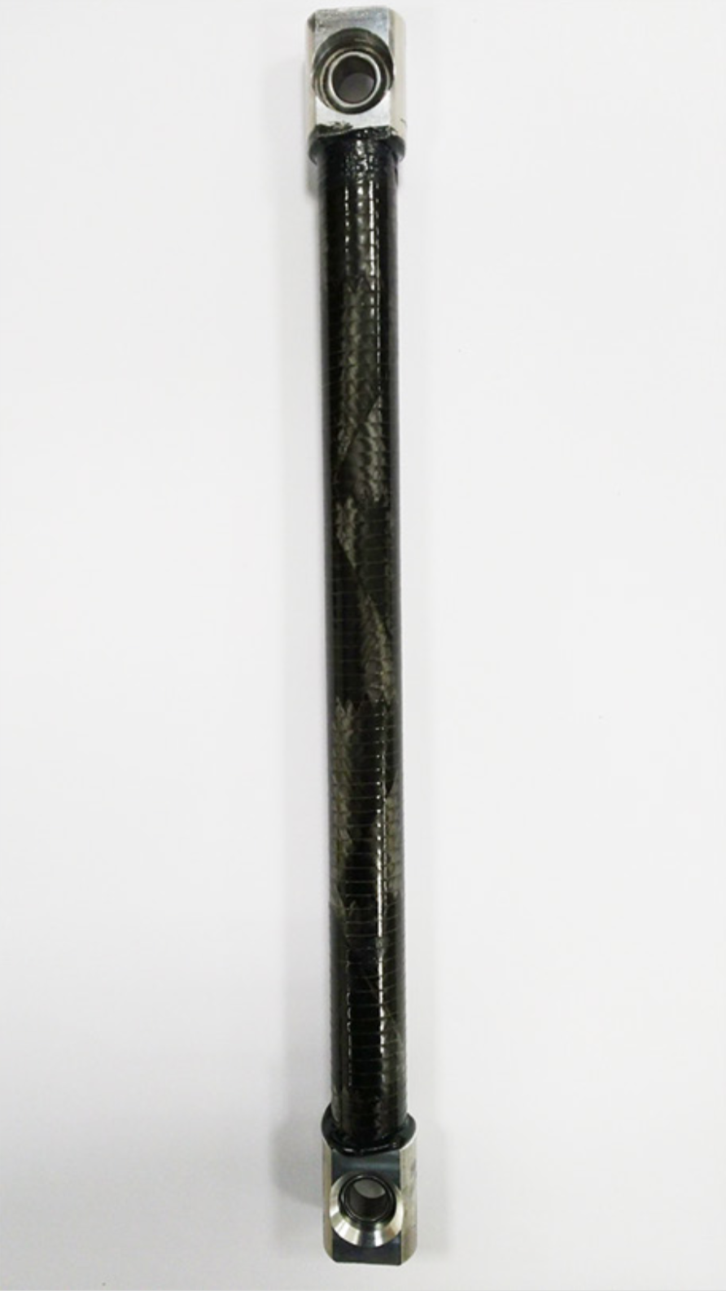
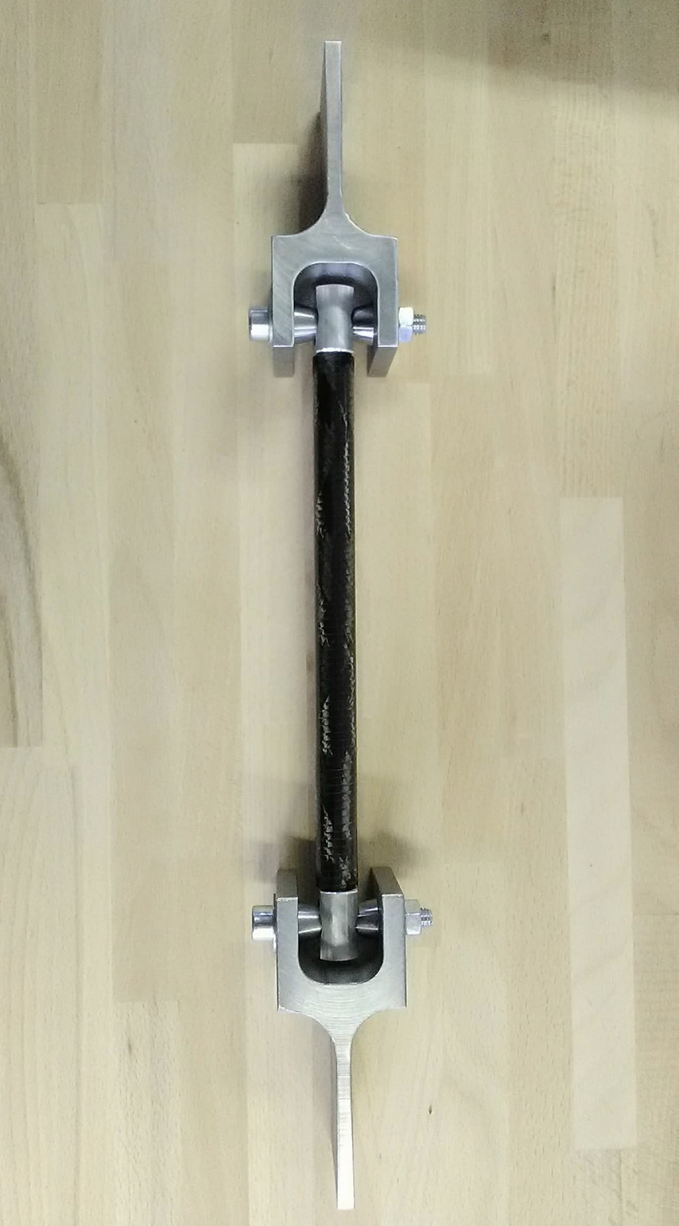
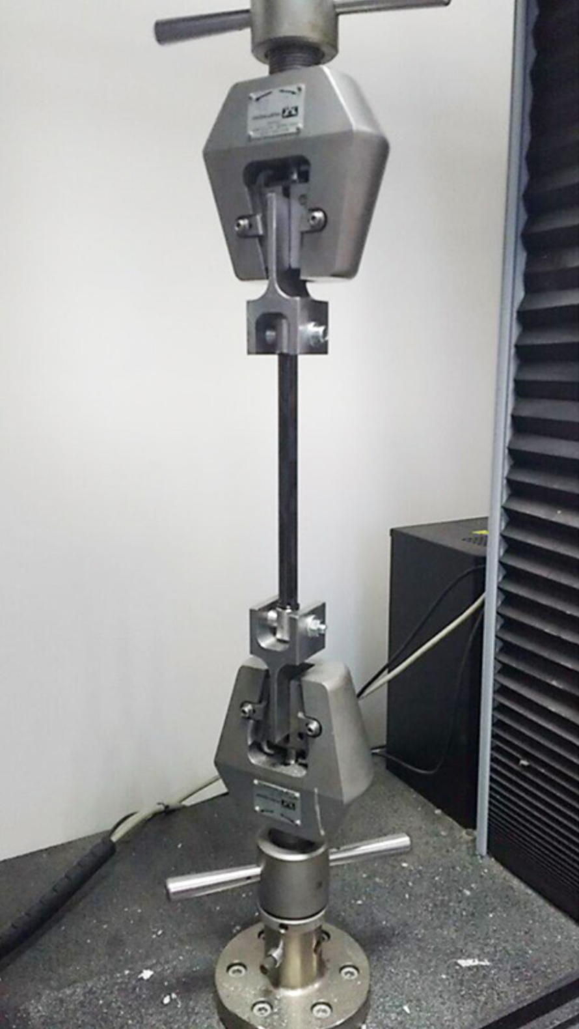
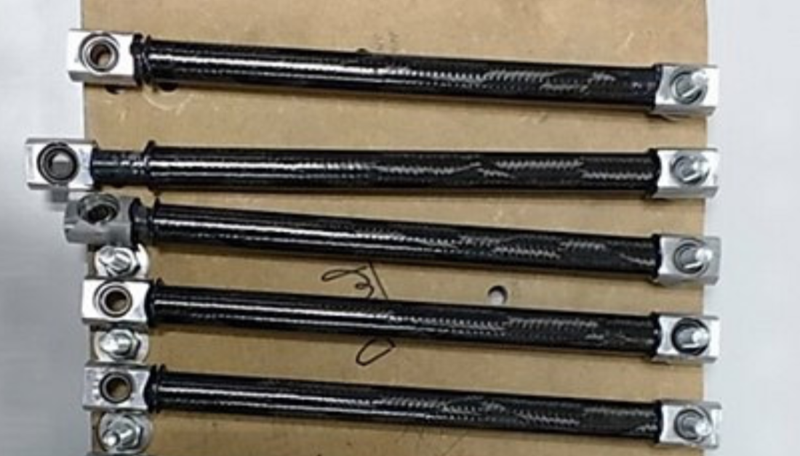
III - Cycle en V du projet
Validation (illustré par les triangles)
Essais en traction :
réalisation d’éprouvettes
réalisation de pièces interfaces
test de 2 variations du process
Analyse des données
2eme séances de test sur le process final

Slide 27
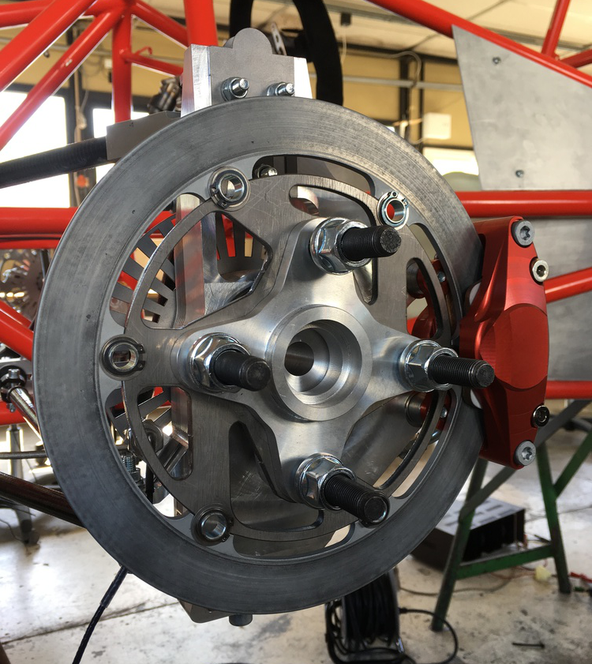
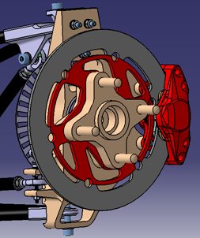
III - Cycle en V du projet
Montage (illustré par le système de freinage)

Slide 28
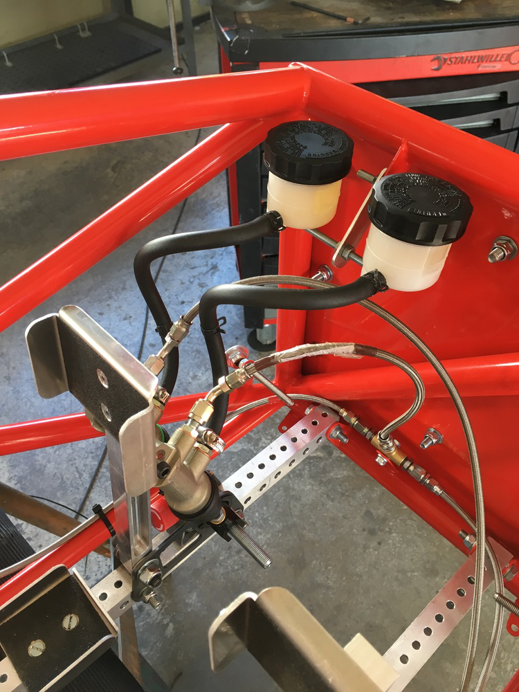
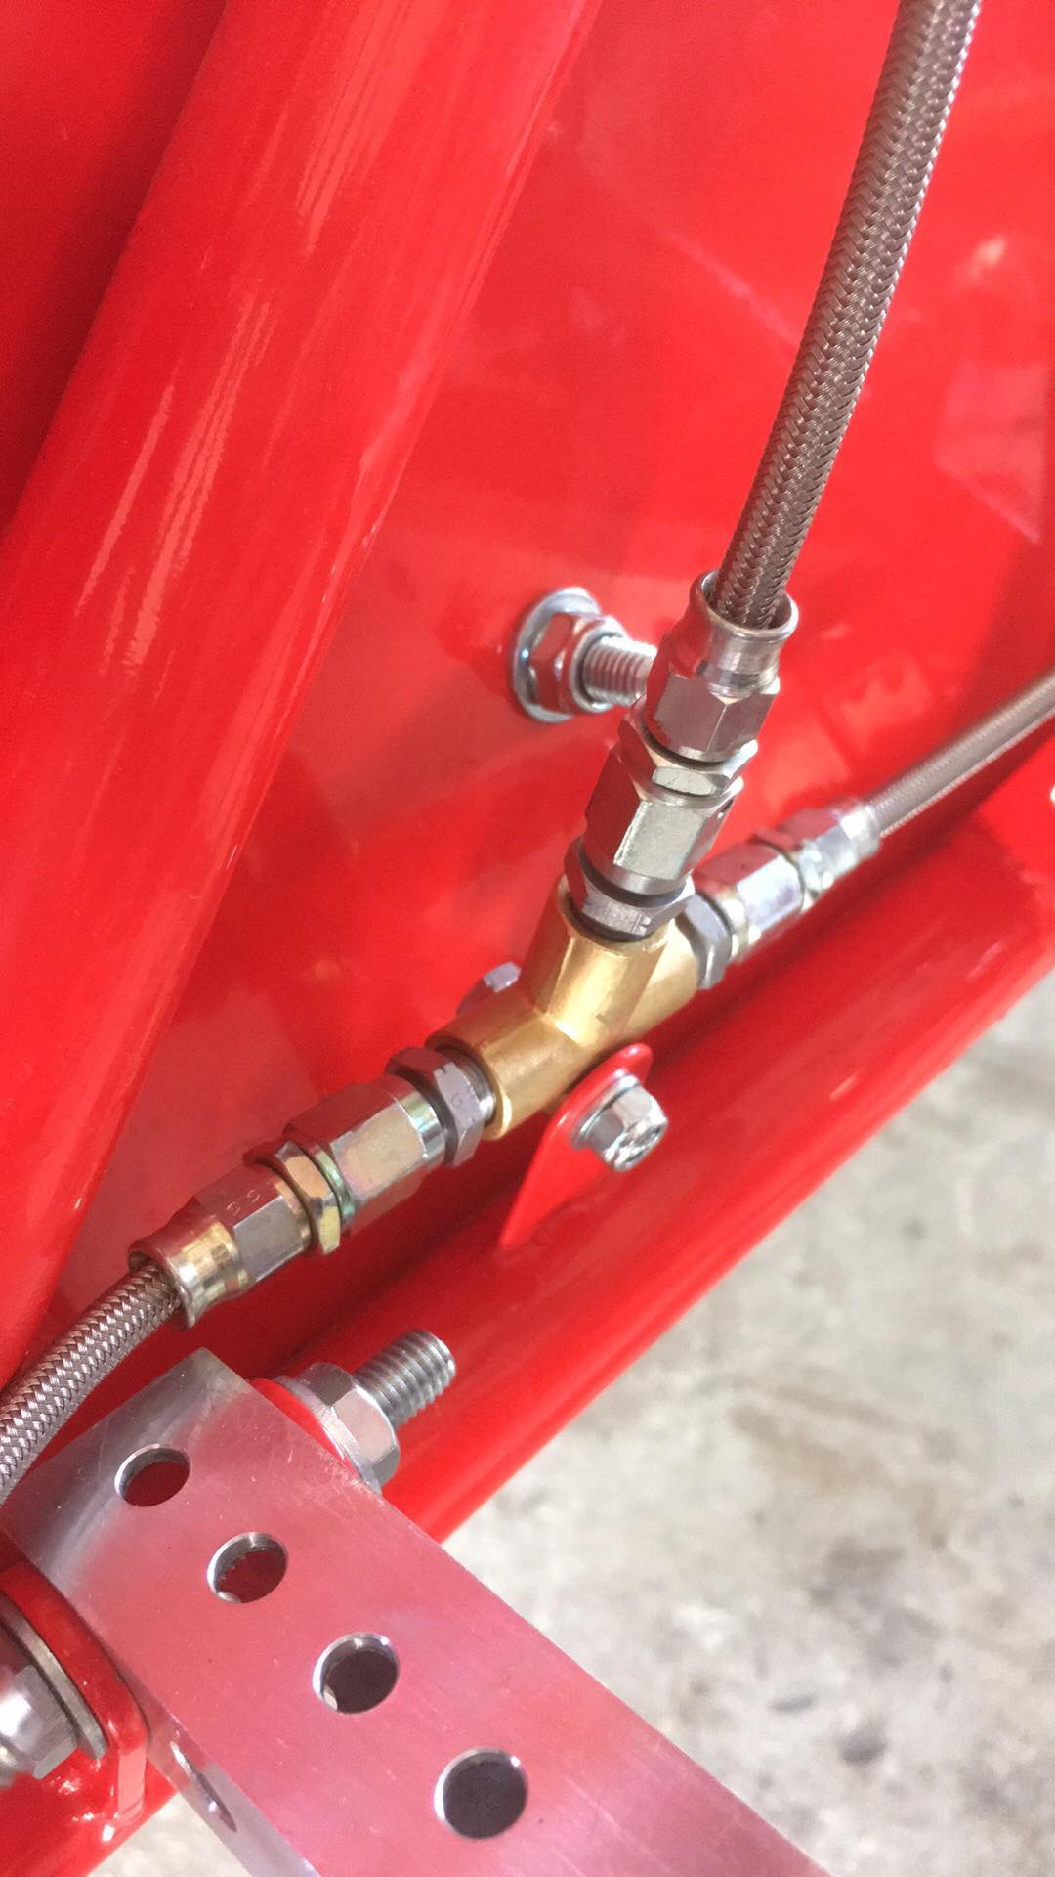
III - Cycle en V du projet
Montage (illustré par le système de freinage)

Slide 29
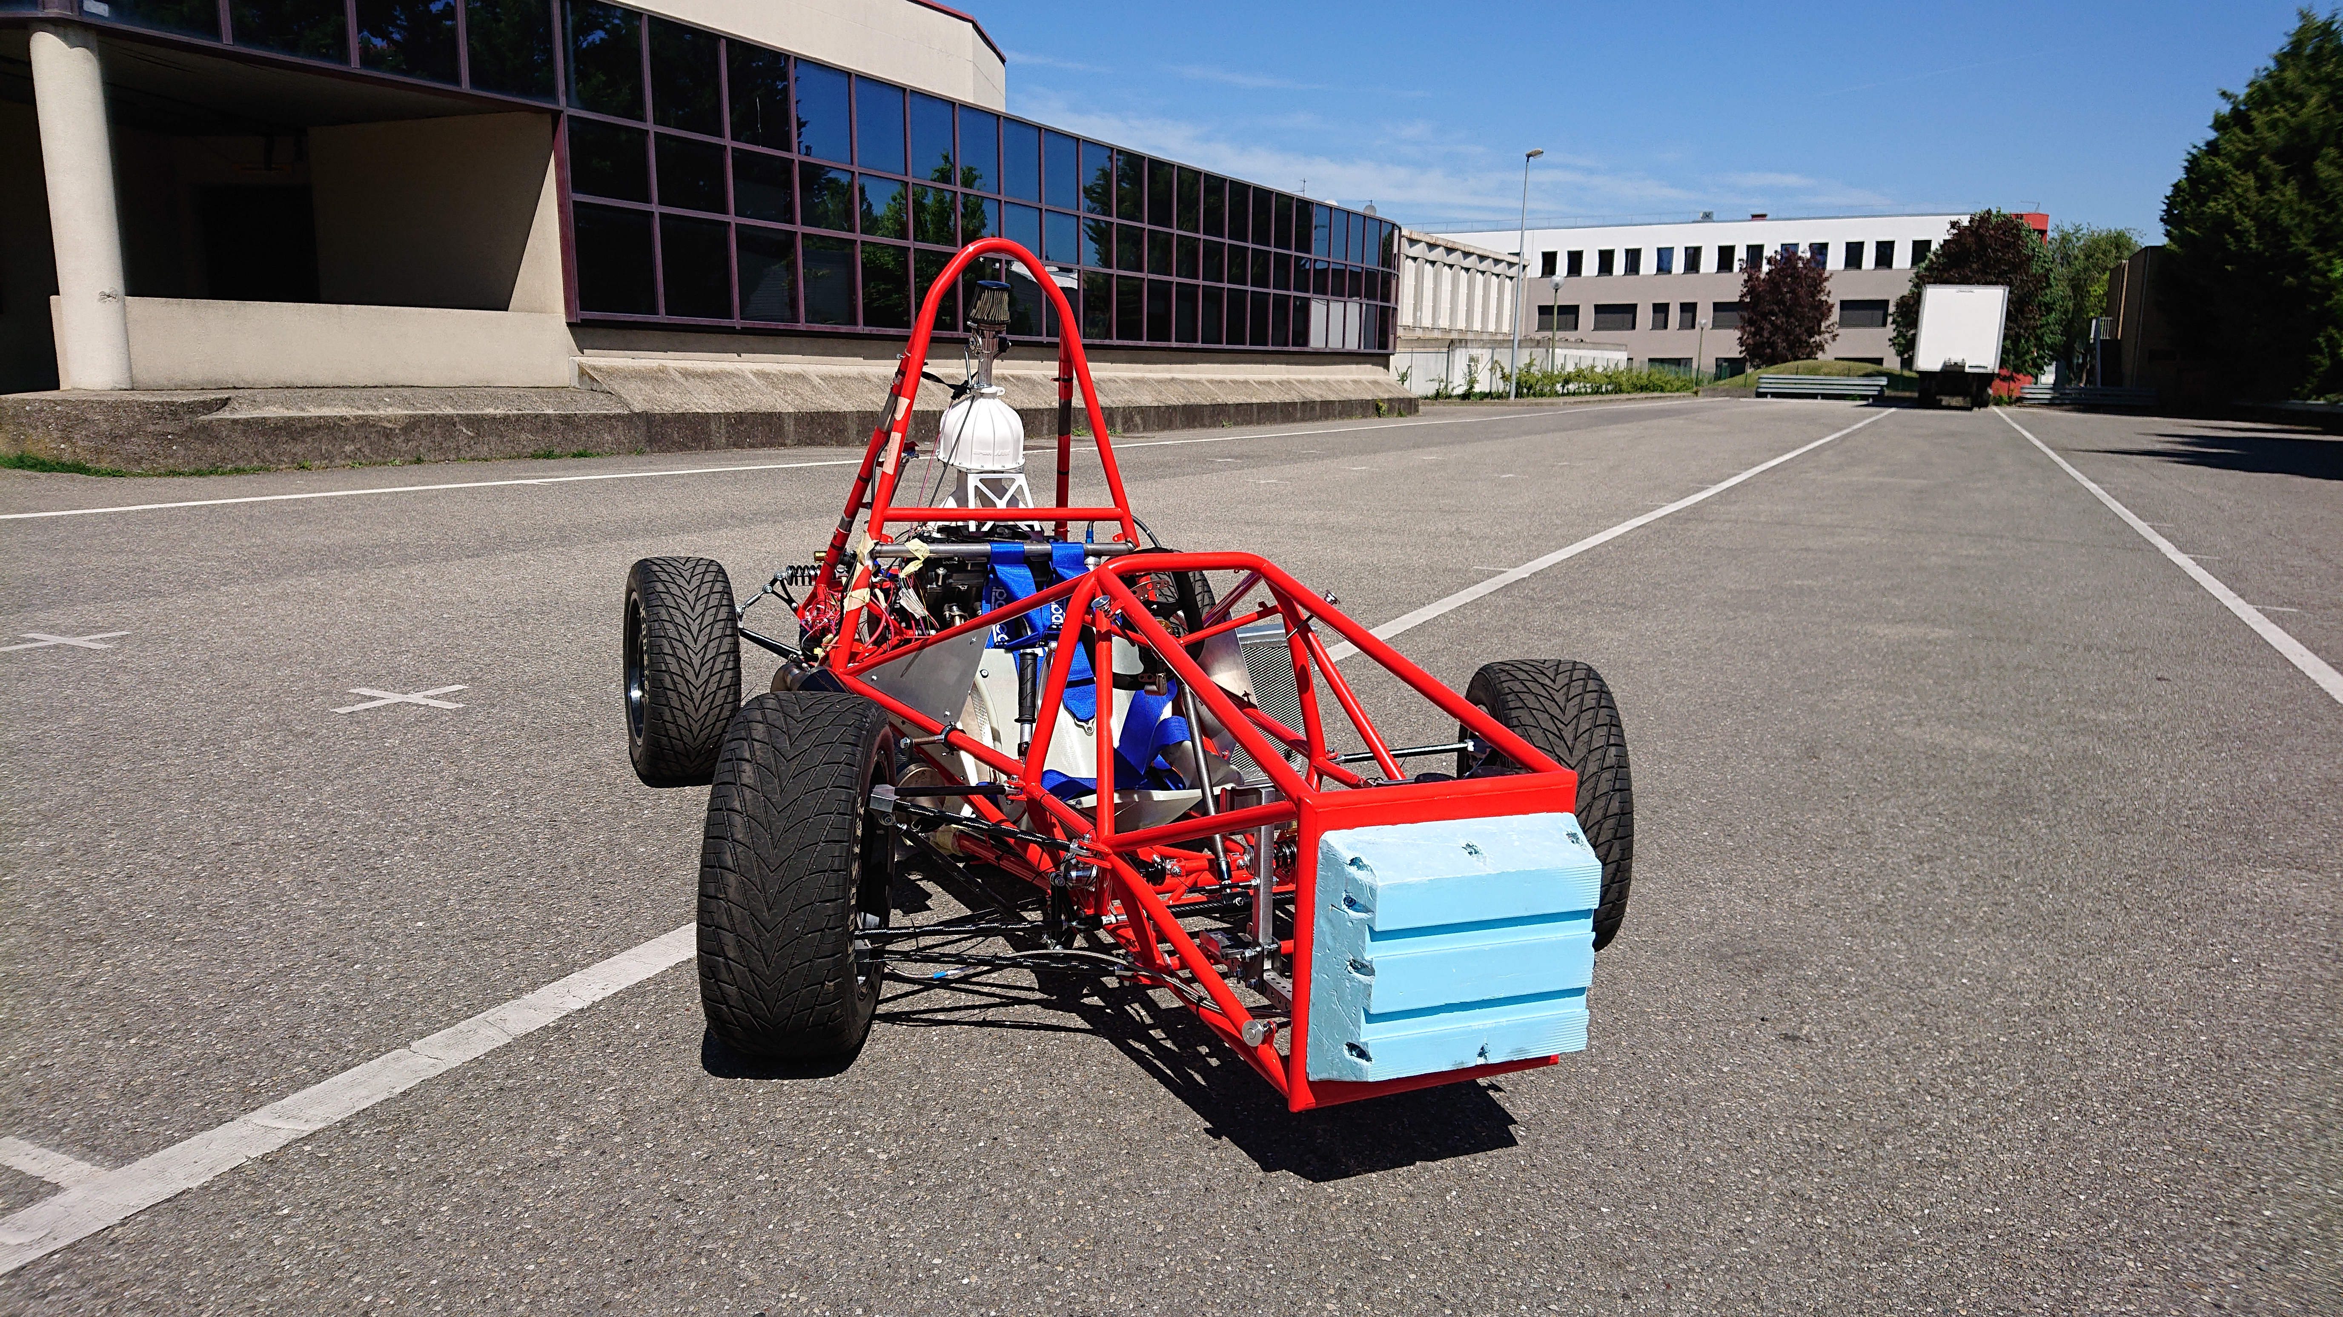
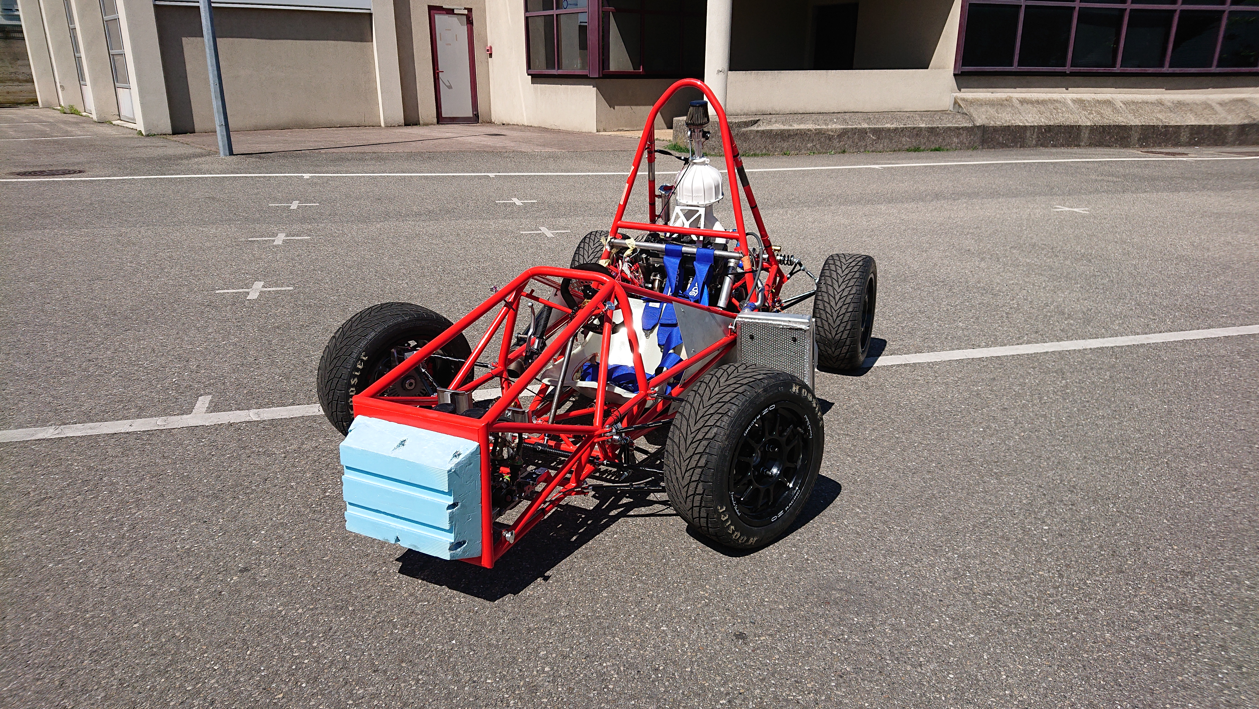
IV - Avancement du projet à ce jour

Slide 30
Merci pour votre attention.

